Slide 1
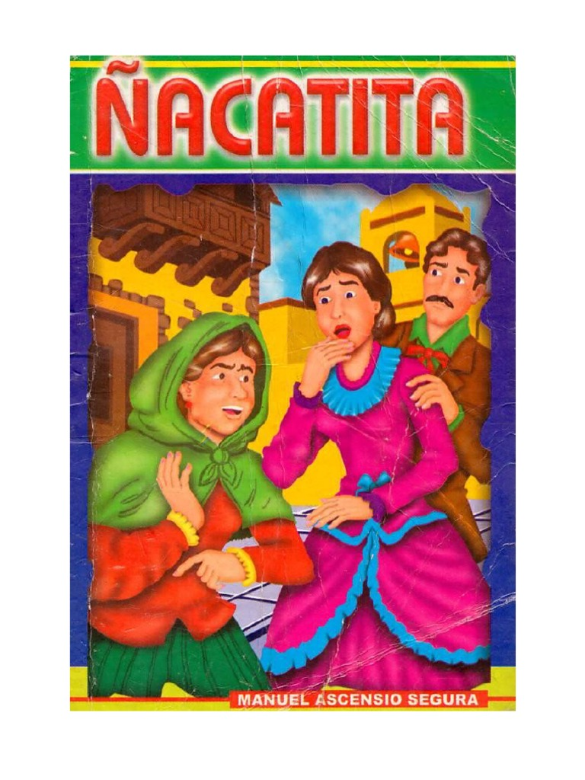
“Ña Catita”
En "Ña Catita" se reflejan las costumbres y pensamientos de una época y lugar específicos, retratando las luchas de poder y de clase de la Lima colonial del siglo XVIII.
Nombre: Alejandro Pérez Chuquista
Curso: Comunicación Profesor: Luis Periche
Tema: Obra literaria

Slide 2
Personajes y sus luchas
Ña Catita
Don Ambrosio
Prostituta y mujer empoderada que lucha contra la hipocresía de la sociedad.
Comerciante acomodado e hipócrita, quien se niega a casarse con Ña Catita pese a estar locamente enamorado de ella.
Doña Merceditas
Don Peláez
Mujer celosa que compite con Ña Catita por el amor de Don Ambrosio.
Amigo de Don Ambrosio y enamorado de Doña Merceditas, quien se presta para ayudarlo en sus engaños a la sociedad.

Slide 3
Significado e interpretación
1
Clase y género
"Ña Catita" representa la lucha de la mujer empoderada contra los roles de género y el clasismo de la sociedad.
Sátira social
2
La obra utiliza la comedia para criticar la hipocresía y corrupción de la sociedad limeña de la época.
3
Rechazo del colonialismo
El rechazo a la imposición cultural de las colonias implica una revolución social y cultural para la humanidad y una lucha por la libertad.

Slide 4
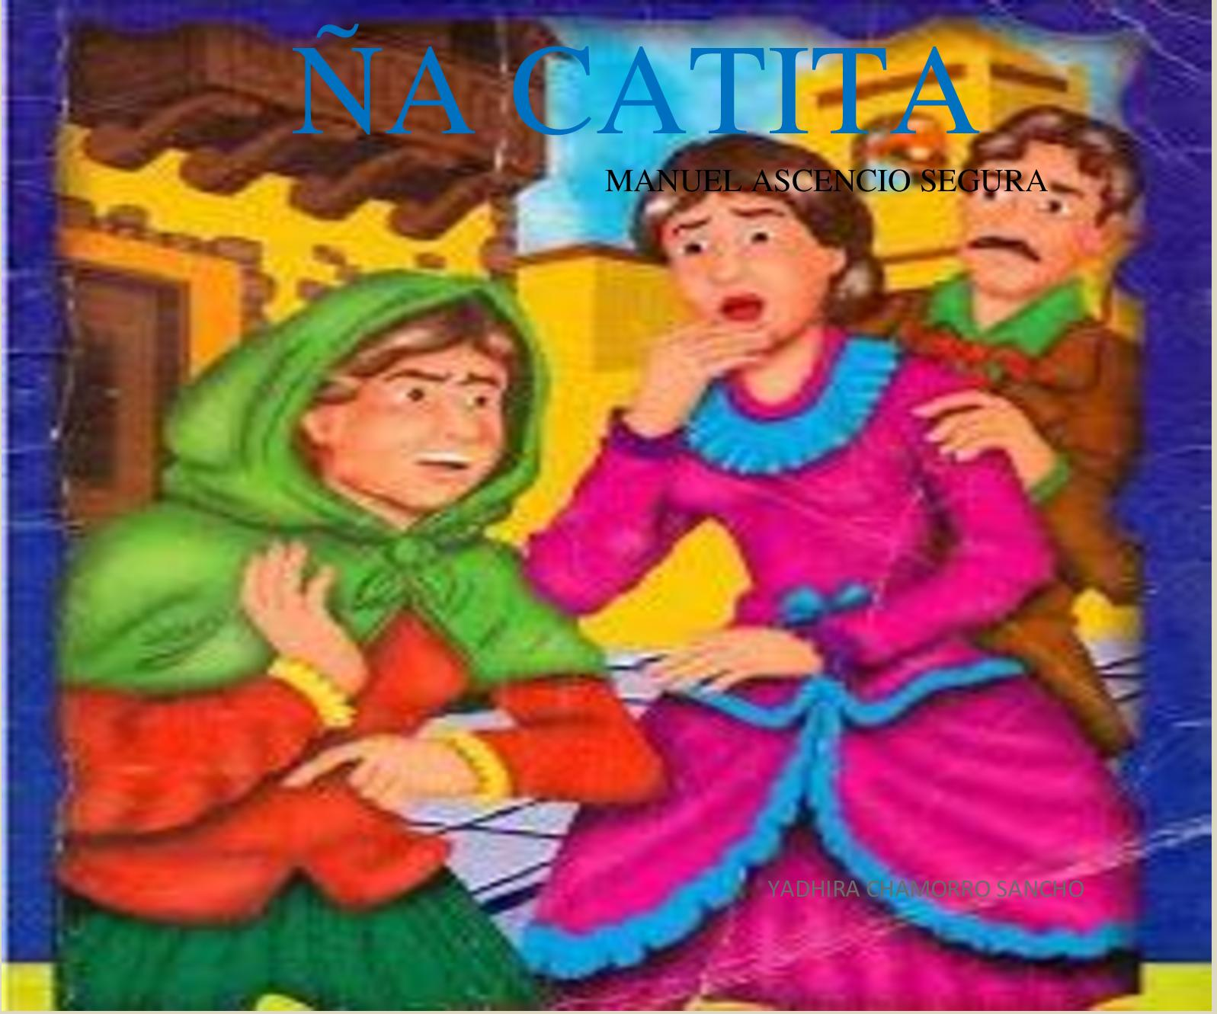
Dato Curioso:
"Ña Catita" fue escrita en la década de 1830 por Manuel Ascencio Segura. Su estilo y contenido precursor de los movimientos de protesta social y de reforma política e ideológica en el Perú.

Slide 5
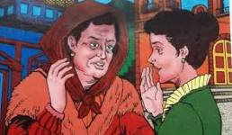
Inicio:
Esta historia comienza en la casa de Don Juan de Zavala, preocupado
por la falta de compromiso de su hijo. Don Juan de Zavala planea
casar a su hijo con Ña Catita, una criada de la casa, con la intención
de asegurar el futuro de su hijo y continuar con la tradición familiar.

Slide 6
Nudo:
Alejo, con su presunción y palabrería, logra deslumbrar a Doña Rufina,
quien cree que casar a su hija con él asegurará su futuro. Ña Catita actúa
como alcahueta para Alejo, ganándose la confianza de Doña Rufina. Manuel,
el verdadero enamorado de Juliana, decide secuestrarla y escapar con ella
con la ayuda de Mercedes. Sin embargo, Ña Catita descubre sus planes y
corre a advertir a Doña Rufina. Don Jesús, al enterarse, se enfurece con
Manuel, a quien consideraba un buen joven.
.

Slide 7
El desenlace
1
El fracaso de la hipocresía
Los personajes hipócritas y egoístas son castigados o se ven sometidos al ridículo y la burla.
La victoria de la valentía
2
Ña Catita prevalece como un personaje valiente y honesto, a pesar de enfrentar adversidades y ser marginada por la sociedad.
3
Un cierre de vida
La obra se concluye con una reflexión sobre la vida y las decisiones tomadas, sugiriendo que las verdaderas acciones son lo que nutren el alma.

Slide 8
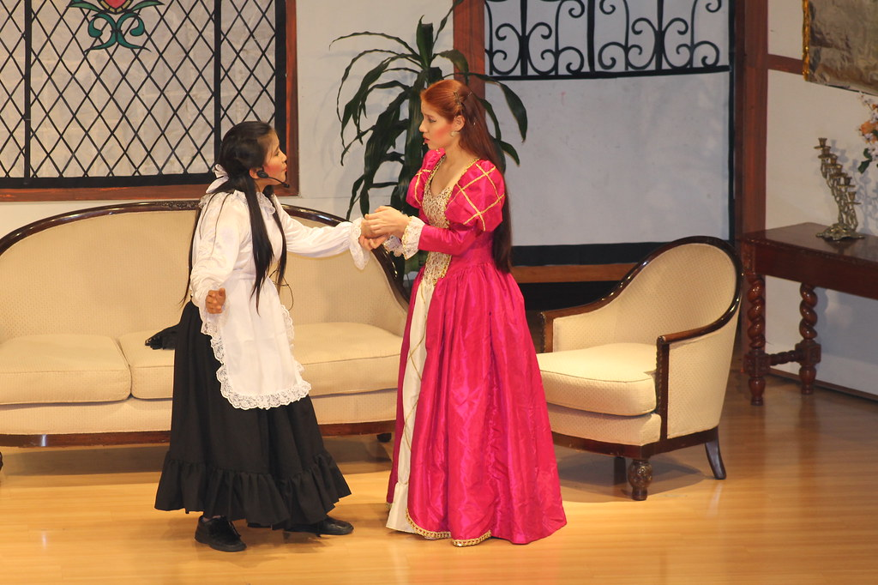
Apreciación personal y mensaje
"Ña Catita" es una obra rica en temas, personajes y en un enfoque crítico e irónico de los vicios y las virtudes de la sociedad de un país. Su mensaje es atemporal y universal, nos invita a sumergirnos en una época histórica y al mismo tiempo a cuestionarnos y reflexionar sobre nuestra propia sociedad y sus vicios."

Slide 9
Apreciación valorativa y opinión personal
Apreciación valorativa
Opinión personal
Uso de la comedia y la sátira para cuestionar y criticar la sociedad colonial peruana
La obra es un reflejo de la sociedad peruana de la época y sigue siendo relevante en el mundo actual. Es una obra valiosa tanto a nivel artístico como histórico y social, ya que permite visualizar cómo ha evolucionado la sociedad y cómo los problemas que enfrentamos siguen siendo bastantes similares. Definitivamente es una obra que recomiendo a todo el mundo para entender y reflexionar sobre nuestro propio entorno y los vicios que necesitamos combatir hoy en día.
Representación de la lucha de la mujer empoderada contra el machismo y clasismo de la época
Reflexión sobre la vida y cómo las verdaderas acciones son lo que nos nutren.

Slide 10
GRACIAS!!!!!!!!!!!!

